Slide 1



لینکدین
SOCIAL MEDIA
چرا لینکدین امروز ضروری است؟
ارائه دهنده :سحرناز یعقوب پور
Notes:
در دنیای حرفه‌ای امروز، حضور در لینکدین فقط یک انتخاب نیست؛ بلکه ضرورتی برای دیده‌شدن، ایجاد ارتباطات ارزشمند و ساختن اعتبار مدیریتی است. این شبکه، ویترین بین‌المللی مدیران و سازمان‌هاست. اعتبار شخصی و سازمانی: مدیر با پروفایل قوی، برند شرکت رو هم معتبرتر نشون می‌ده
دیده‌شدن بین‌المللی: اولین جایی که سرمایه‌گذاران و شرکای خارجی مدیران رو بررسی می‌کنن، لینکدینه.
جذب نیروی متخصص: کارجویان حرفه‌ای اول پروفایل مدیران و شرکت رو در لینکدین نگاه می‌کنن.

Slide 2
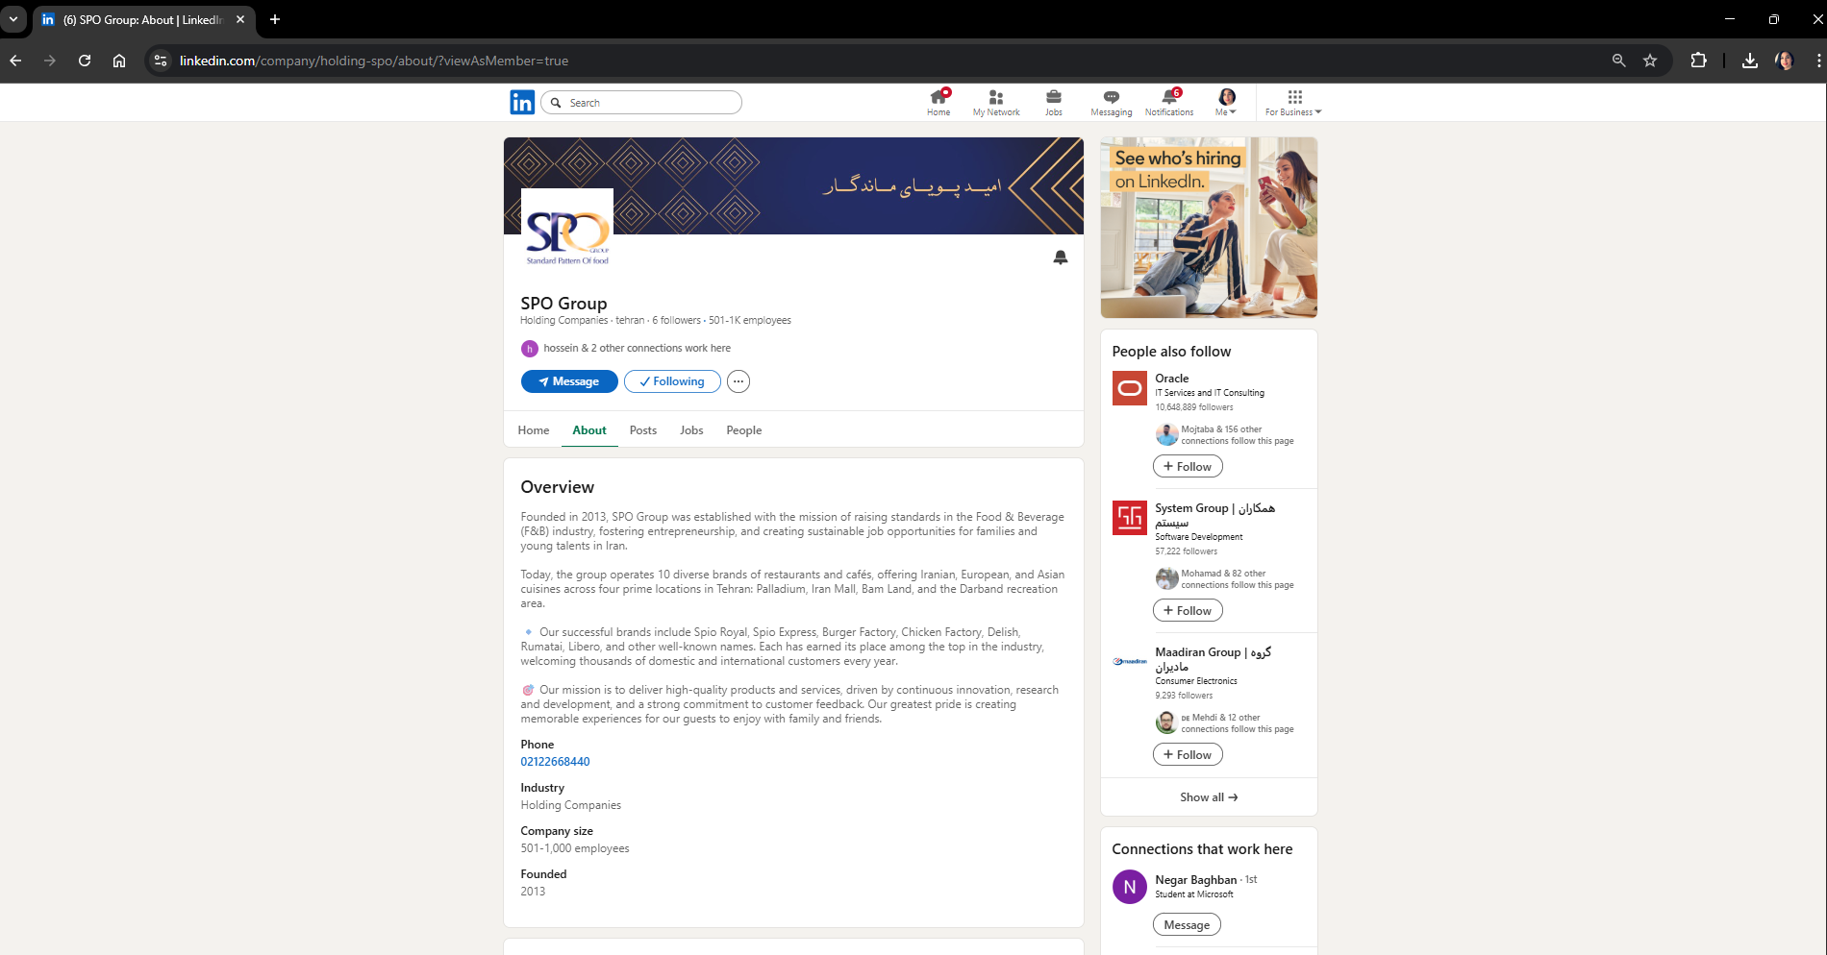
✨ اهمیت لینکدین
✨ چرا باید لینکدین بسازند؟
اعتبار شخصی و سازمانی
دیده‌شدن بین‌المللی
جذب نیروی متخصص
ارتباطات تجاری
اطلاع از روندها
⚠️ اگر لینکدین نداشته باشند چه می‌شود؟
کاهش اعتماد بیرونی
از دست دادن استعدادها
ضعف برند سازمانی
فرصت‌های همکاری از دست می‌رود
Notes:
ارتباطات تجاری: امکان شبکه‌سازی مستقیم با مدیران صنایع مشابه و مشتریان کلیدی.
اطلاع از روندها: دسترسی سریع به جدیدترین اخبار و دانش مدیریتی و صنعتی.
⚠️ اگر لینکدین نداشته باشند چه می‌شود؟
کاهش اعتماد بیرونی: شرکای خارجی و مشتریان حرفه‌ای احساس می‌کنن شرکت جدی یا معتبر نیست.
از دست دادن استعدادها: نیروهای متخصص به سمت شرکت‌هایی می‌رن که مدیران فعال در لینکدین دارند.
ضعف برند سازمانی: تصویر عمومی شرکت در مقایسه با رقبا ضعیف‌تر می‌شود.
فرصت‌های همکاری از دست می‌رود: پروژه‌ها و ارتباطات جدید معمولاً از همین شبکه شکل می‌گیرند.

Slide 3
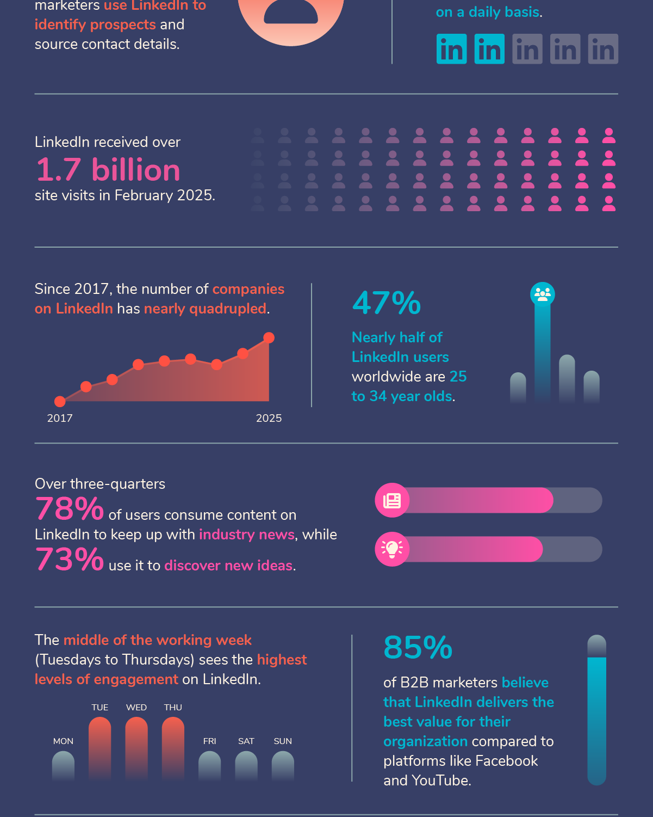
وضعیت امروز
+۱ میلیارد کاربر فعال (۲۰۲۵)
+۵۸ میلیون شرکت ثبت‌شده
۶۰٪ مدیران ارشد: شبکه‌سازی و استخدام
حضور فعال = ارتقای برند و فرصت‌های جدید
Notes:
امروزه لینکدین فقط یک شبکه اجتماعی نیست، بلکه ویترین جهانی شرکت‌هاست. بیش از یک میلیارد کاربر و ۵۸ میلیون شرکت در این پلتفرم فعال‌اند. طبق آمار، شش نفر از هر ده مدیر ارشد جهان از لینکدین برای جذب نیرو و توسعه همکاری استفاده می‌کنند. بنابراین اگر ما فعال نباشیم، عملاً شرکت‌مان از فرصت‌های بین‌المللی محروم می‌شود. حضور همه مدیران در لینکدین به‌طور مستقیم به ارتقای برند و رشد سازمان کمک می‌کند.»
امروزه لینکدین بزرگ‌ترین شبکه حرفه‌ای جهان است. با بیش از ۱ میلیارد کاربر فعال و حضور بیش از ۵۸ میلیون شرکت، این پلتفرم به اصلی‌ترین مرجع ارتباطات حرفه‌ای تبدیل شده است.
طبق گزارش‌های بین‌المللی، ۶ نفر از هر ۱۰ مدیر ارشد از لینکدین برای شبکه‌سازی، جذب نیرو و توسعه همکاری‌های تجاری استفاده می‌کنند.
لینکدین امروز فقط یک شبکه اجتماعی نیست، بلکه ویترین جهانی کسب‌وکارهاست. با بیش از ۱ میلیارد کاربر فعال و حضور ۵۸ میلیون شرکت، هر مدیری که در این فضا فعال نباشد، در واقع شرکت خود را از دیده‌شدن جهانی محروم کرده است.
از آنجا که ۶ نفر از هر ۱۰ مدیر ارشد جهان از لینکدین برای شبکه‌سازی، جذب نیرو و توسعه همکاری‌ها استفاده می‌کنند، 👉 حضور فعال همه مدیران ما در لینکدین یک ضرورت است تا اعتبار شرکت تقویت شود، فرصت‌های جدید جذب گردد و برند سازمان ارتقا یابد.

Slide 4
چرا لینکدین برای مدیران مهم است؟
برندسازی شخصی و سازمانی
شبکه‌سازی حرفه‌ای
جذب نیروی متخصص و همکاری‌های جدید
دسترسی به اخبار و روندهای صنعتی
Notes:
«لینکدین برای مدیران فقط یک پروفایل شخصی نیست، بلکه ابزاری برای تقویت برند فردی و سازمانی است. وقتی مدیران فعال باشند، تصویر حرفه‌ای شرکت هم قوی‌تر دیده می‌شود. همچنین، لینکدین بهترین بستر برای ارتباط مستقیم با مدیران صنایع مشابه و ایجاد همکاری‌های جدید است. از طرف دیگر، نیروهای متخصص بیشتر جذب سازمانی می‌شوند که مدیرانش در این شبکه فعال هستند. در نهایت، لینکدین دسترسی سریع به آخرین اخبار و روندهای صنعتی را هم فراهم می‌کند.»

Slide 5
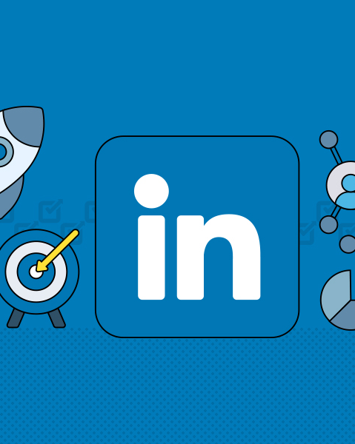
اگر مدیران لینکدین فعال نداشته باشند:
کاهش اعتماد بیرونی
از دست دادن استعدادهای برتر
ضعف برند سازمانی
فرصت‌های همکاری از دست می‌رود
Notes:
«وقتی مدیران در لینکدین حضور فعال ندارند، اولین آسیب این است که اعتماد شرکای بیرونی کمتر می‌شود. سرمایه‌گذاران و مشتریان وقتی مدیر یا شرکت را در لینکدین پیدا نکنند، حس می‌کنند سازمان ضعیف یا غیرشفاف است. دوم اینکه نیروهای متخصص به سمت شرکت‌هایی می‌روند که مدیرانشان پروفایل حرفه‌ای دارند، چون برایشان اعتبار و آینده مهم است. در سطح برند، شرکت نسبت به رقبا ضعیف‌تر دیده می‌شود. و در نهایت، بسیاری از فرصت‌های همکاری و پروژه‌های جدید که از همین شبکه شروع می‌شود، از دست خواهد رفت.»
در نهایت، لینکدین یک ابزار حیاتی برای ارتقای برند شخصی و سازمانی است. حضور فعال مدیران باعث دیده شدن شرکت توسط شرکا و سرمایه‌گذاران، جذب نیروهای متخصص و ایجاد فرصت‌های همکاری جدید می‌شود. بنابراین، ساختن پروفایل حرفه‌ای و فعالیت مستمر در لینکدین نه تنها برای مدیران، بلکه برای کل سازمان حیاتی است.»

Slide 6
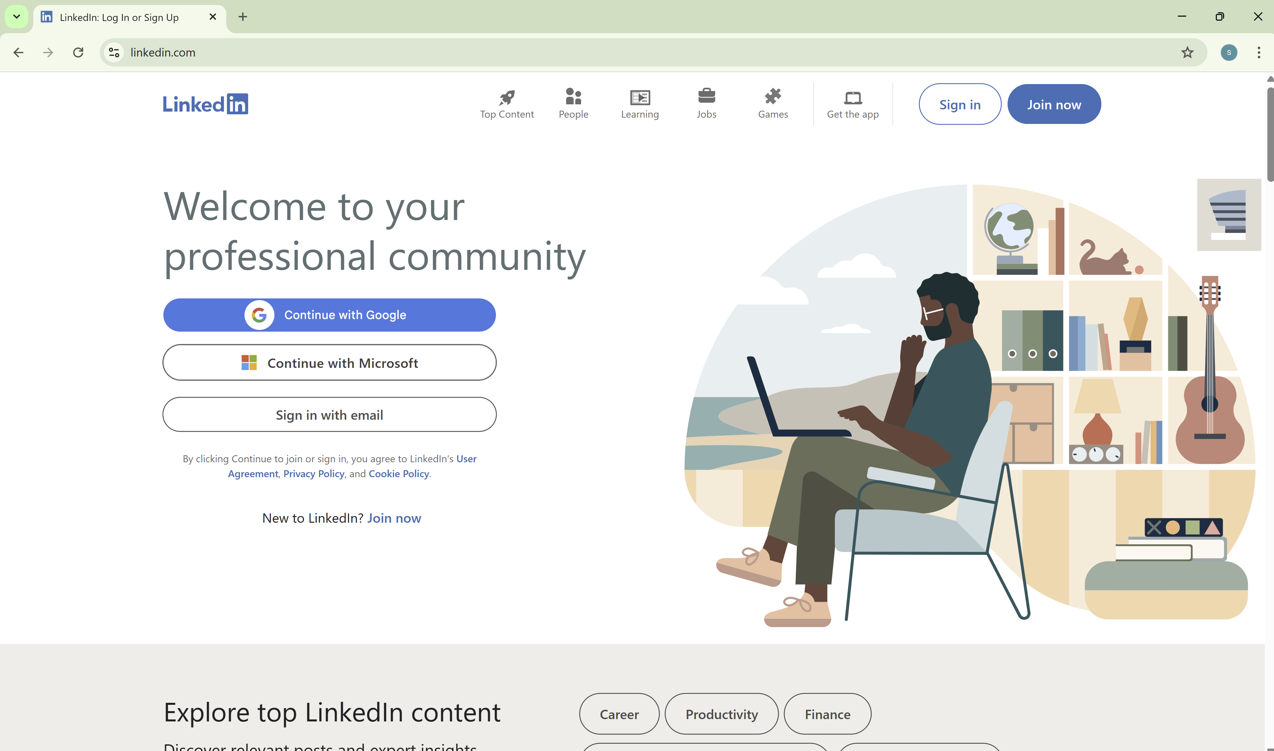
چطور یک پروفایل حرفه‌ای بسازیم؟
01
ساخت اکانت لینکدین
با کمک جیمیل یا روش های دیگر اکانت خود را بسازید
Notes:
عکس رسمی باعث اعتماد بیشتر می‌شود، عنوان شغلی باید کوتاه ولی واضح باشد تا تخصص شما را نشان دهد. در بخش About، به صورت مختصر و جذاب از تجربیات، مهارت‌ها و ارزش‌هایی که به شرکت اضافه می‌کنید بنویسید. تجربیات کاری و مهارت‌ها باید مرتبط با حوزه تخصصی شما باشند.»

Slide 7
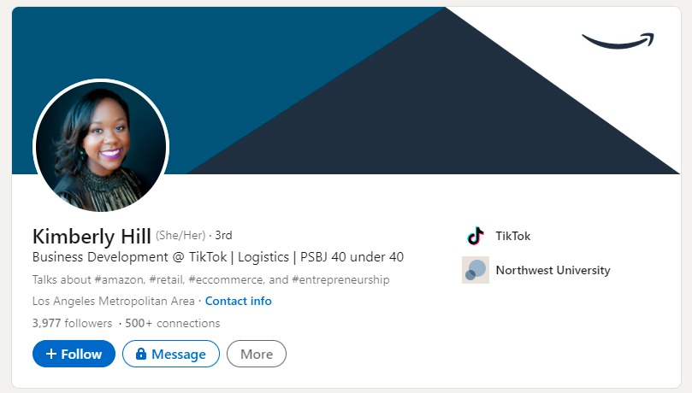
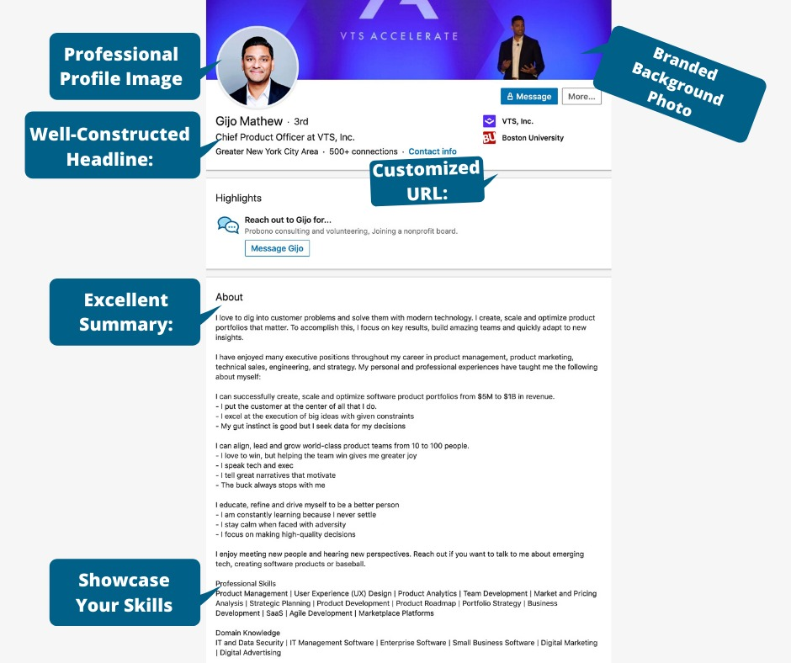
02
عنوان شغلی دقیق و جذاب
عنوان شغلی و مقطع تحصیلی خود را وارد کنید.
03
خلاصه حرفه‌ای کوتاه و اثرگذار
با کمک هوش مصنوعی با استفاذه از رزومه خود یک خلاصه ای از زندگی حرفه ای خود بنویسید

Slide 8
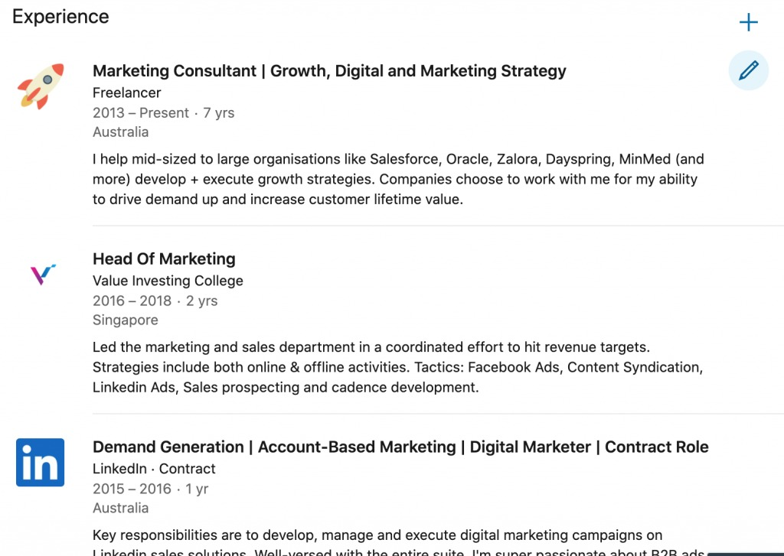
04
تجربیات کاری و مهارت‌های کلیدی
دستاورد ها و مسئولیت های خود را یادداشت کنید

Slide 9
چطور شبکه حرفه‌ای بسازیم؟
connection
Follow Company
Join the Group
Network
اتصال با همکاران و مدیران داخلی
دنبال کردن شرکت‌ها و صنایع مرتبط
شرکت در گروه‌ها و انجمن‌های تخصصی
ارسال پیام کوتاه و حرفه‌ای برای معرفی خود
Notes:
«لینکدین شبکه‌سازی است، نه شبکه دوستانه! باید با دقت افراد مرتبط با حوزه کاری خود را اضافه کنید، شرکت‌ها و انجمن‌ها را دنبال کنید، و در گروه‌ها فعالیت کنید. پیام‌هایی که می‌فرستید کوتاه و حرفه‌ای باشند و هدفمند به مخاطب معرفی خودتان و شرکت را نشان دهند.»

Slide 10
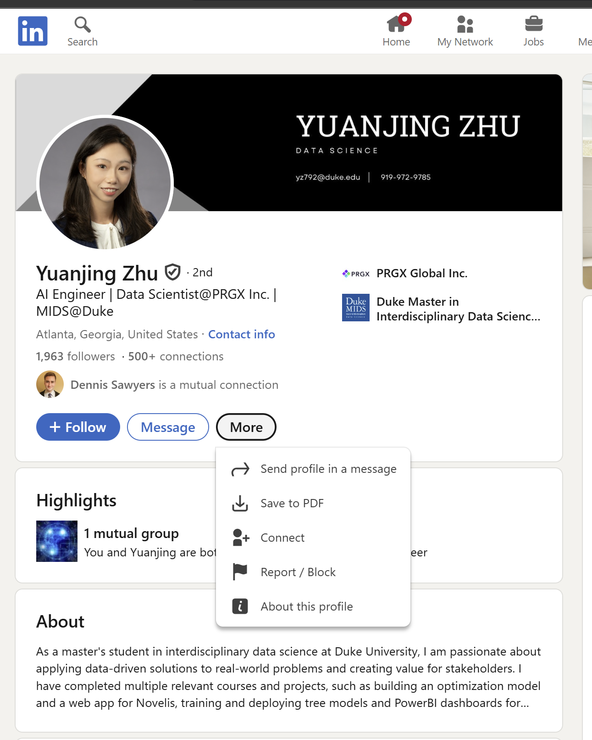
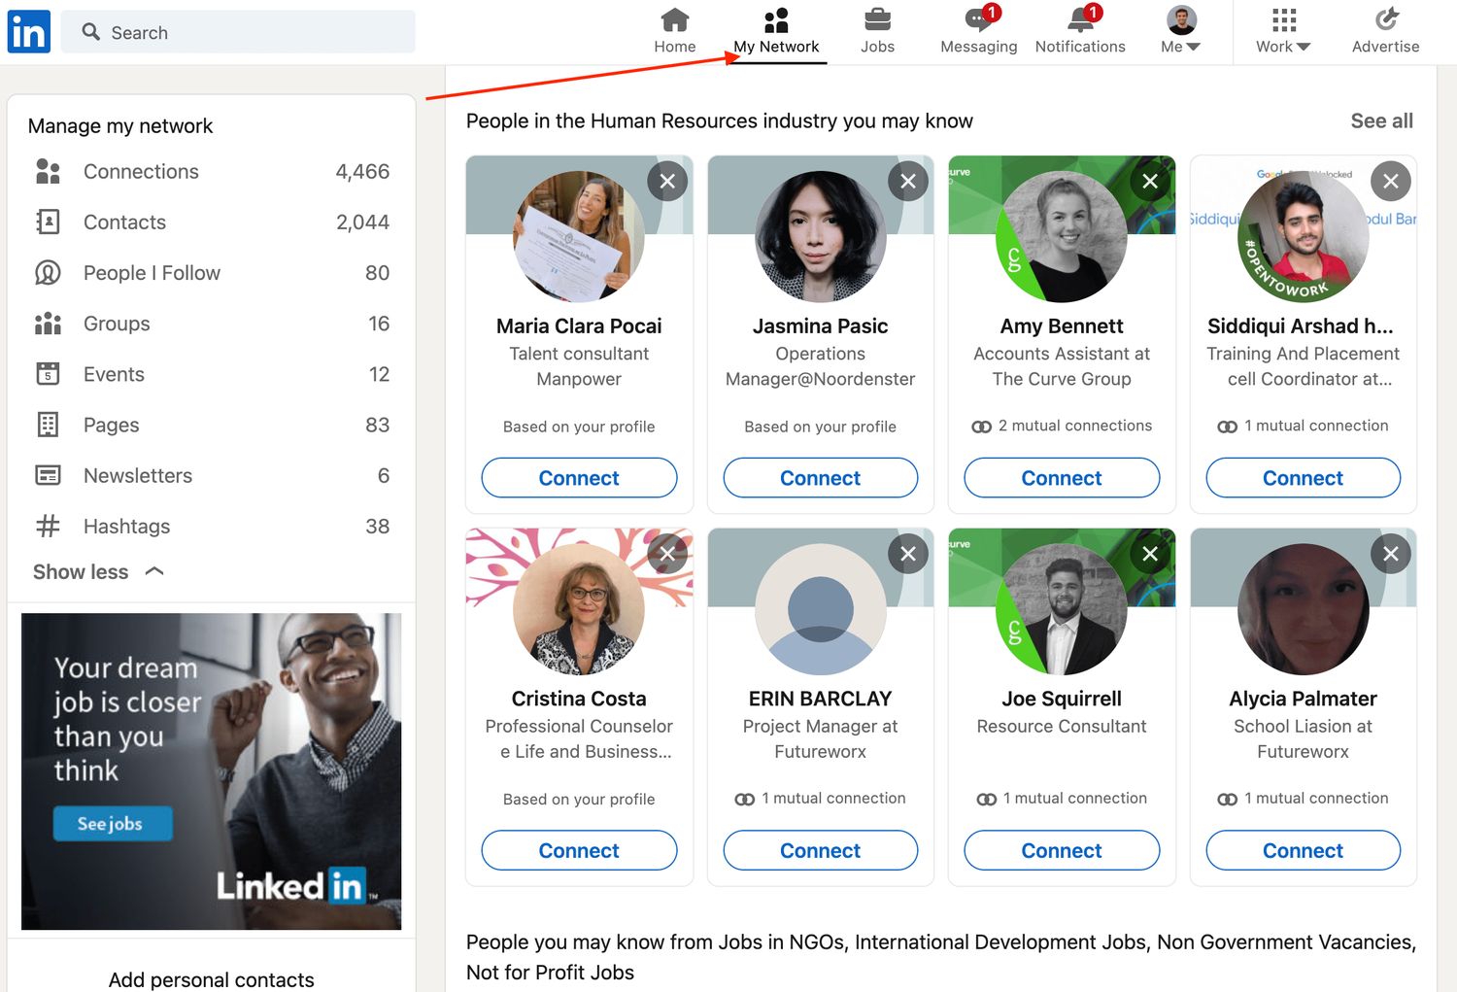
شبکه سازی و بالا بردن کانکشن

Slide 11
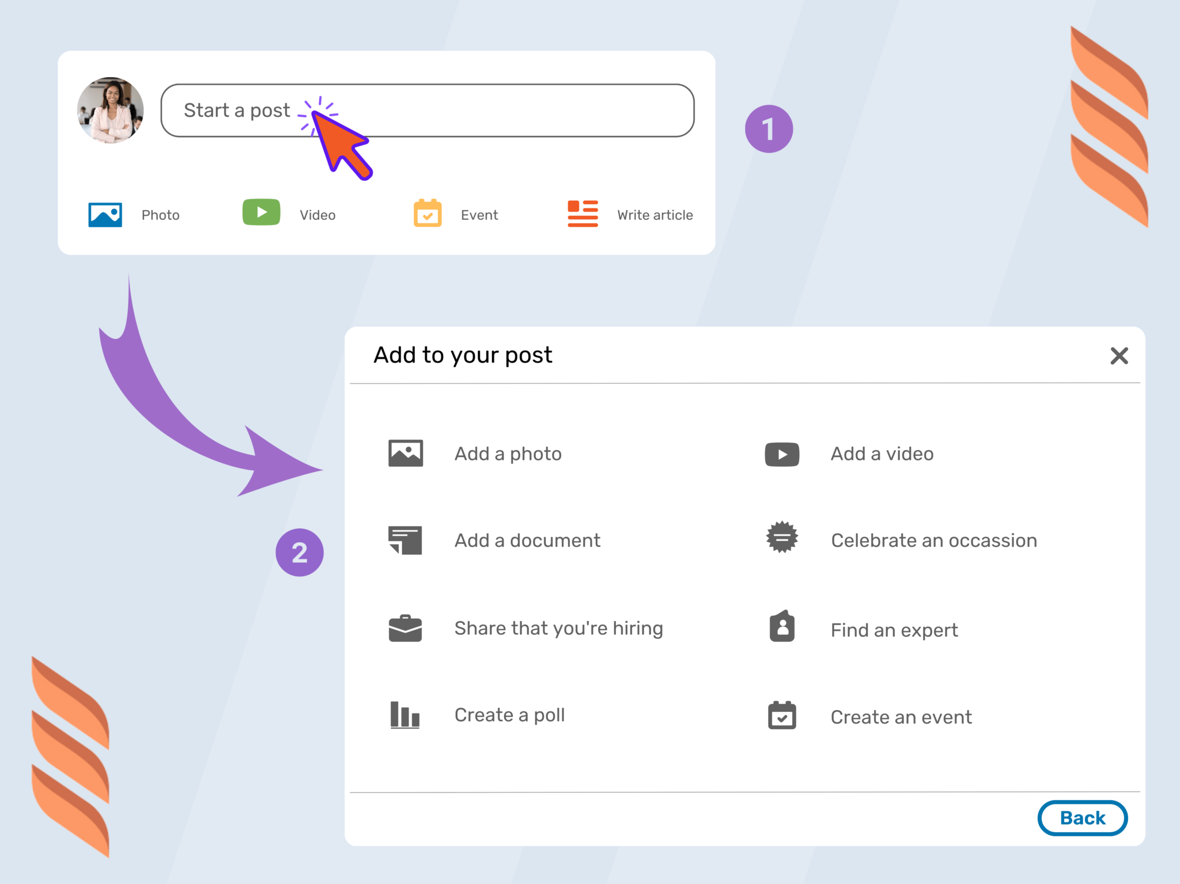
چطور دیده شویم و اعتبار بسازیم؟
به اشتراک‌گذاری اخبار و موفقیت‌های شرکت نوشتن مقالات کوتاه و تخصصی لایک و کامنت حرفه‌ای روی پست‌ها دعوت به تعامل با مخاطبان کلیدی

Slide 12
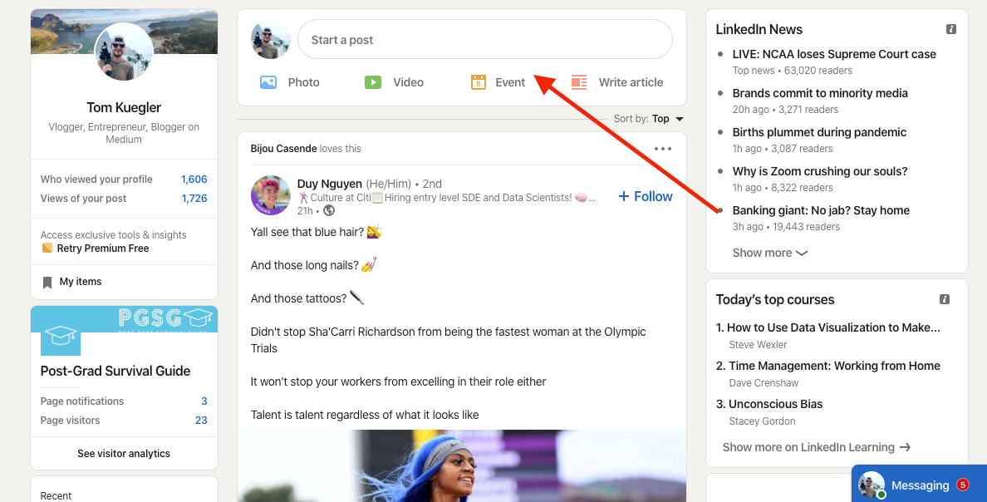

Slide 13
ممنون از توجهتان

